Slide 1
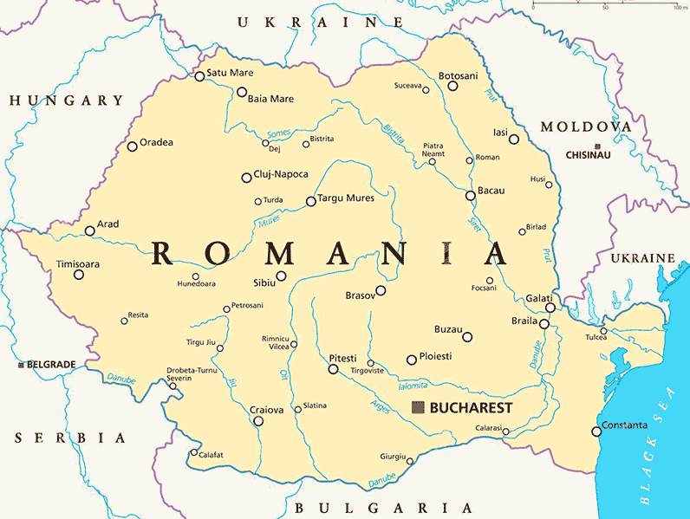
Sigla Aven TOUR (am pus sageti catre orice colt de tara, sa se inteleaga ca faci doar transpot intern)

Slide 2
Cine suntem?
Suntem o companie cu capital integral privat, infiintata in anul 2008, in judetul Vaslui. In anul 2019 mutata in Iasi………… (scurt istric despre firma).
Compania Aven Tour are ca domeniu principal de activitate transportul de marfuri in regim rutier national cu autovehicule proprii.
Aven Tour este o companie de transport
de marfuri ce ofera servicii complexe, in functie de necesitatile si
particularitatile fiecarui client.

Slide 3
Valorile noastre
Viziunea noastra
Misiunea noastra
Personalul operativ are pregatirea necesara pentru a face fata oricarei situatii, fiind
in permanenta legatura cu clientii nostrii.
Viziunea noastra este de a ne dezvolta continuu structura, calitatea si
complexitatea serviciilor astfel incat sa ajungem cea mai impotanta firma de transport din Moldova.
Inca de inceputul activitatii nostre ne-am impus prin profesionalism si competenta,
furnizand cu consecventa clientilor nostri servicii de calitate,
indreptandu-ne intotdeauna atentia catre nevoile acestora.
Misiunea noastra este sa ne folosim constructiv si eficient, la
capacitate maxima, forta cu care suntem inzestrati pentru a
transforma visul nostru in realitate.
Suntem o echipa plina de entuziasm, in permanenta cautare de a obtine excelenta in tot ceea ce facem.
Adaugam prin seriozitate, promptitudine si receptivitate un plus de
eficienta companiilor carora le furnizam servicii, oferindu-le astfel
rezultate mai bune, precis masurabile.
Responsabilitatea si flexibilitatea de care dam dovada ne ajuta sa
evoluam permanent si sa ne dezvoltam business-ul intr-un ritm
sanatos.

Slide 4
Flota noastra
Aven Tour va poate pune la dispozitie pe toata durata
unui an calendaristic, urmatoarele
mijloace de transport propria:
Autoutilitare de 3,5 tone - 777777 auto;
·Autoutilitare de 7,5 tone - 77777777 auto;
·Camioane standard prelata de 24 tone - 7777777777 ansambluri;
·Ce alte masini mai ai - 777777777 ansambluri;
Le treci pe toate.
Specifici norma de poluare, Lidl este o copmanie care sustine sustenabilitatea mediului inconjurator. Apreciza flota cu poluare cat mai mica.

Slide 5
Flota noastra
Poze cu masinile tale, curate si frumoase.
Poti specifica aici norma de poluare, daca au sistem GPS, existenta CMR si la ce valoare este suma asigurata, alte sisteme de pe masini care pot asigura in orice moment localizarea masinilor si posibilitatea de o oferi informatii rapide si precise despre localizarea, activitatea si programul masinilor.

Slide 6
Partenerii nostrii
Daca ai acordul partenerilor poti mentiona cu cine lucrezi: Autonet, Leroy Merlin, Conex si altii pe care ii stii tu.
Ar fi ideal ca in viitorul apropiat sa ceri referinte de la acesti parteneri, referinte scrise pe care sa le poti folosi in prezentarea companiei.
Suntem un partener de drum lung, pe care va puteti baza si care va va
oferi in orice moment solutii si raspunsuri la toate nevoile legate de
transport, in activitatea de import/export pe care o desfasurati

